Slide 1


多媒体计算机技术
鲁宏伟
luhw@hust.edu.cn

Slide 2

第六讲 多媒体计算机软件
多媒体软件的分类
多媒体驱动程序
多媒体操作系统
多媒体数据准备软件
多媒体创作工具
多媒体应用软件

Slide 3
多媒体软件的分类
多媒体软件可以分成不同的层次和类别，这种划分是在发展过程中形成的，并没有绝对的标准。通常将其划分为5类：驱动程序、支持多媒体的操作系统或操作环境、多媒体数据准备软件、多媒体编辑创作软件和多媒体应用软件。
从层次上看，多媒体软件可以分为4层，如图6.1（见书）

Slide 4
第六讲 多媒体计算机软件
√多媒体软件的分类
多媒体驱动程序
多媒体操作系统
多媒体数据准备软件
多媒体创作工具
多媒体应用软件

Slide 5
多媒体驱动程序
多媒体系统中直接和硬件打交道的软件称为设备驱动程序，它完成设备的初始化、各种设备操作以及设备的打开、关闭、基于硬件的压缩和解压缩、图像快速变换等基本硬件功能调用。这种软件一般由硬件厂商随硬件设备提供。
  例：
  DOS
  Windows 3.x
  Windows 9x
  Windows NT/2000

Slide 6
第六讲 多媒体计算机软件
√多媒体软件的分类
√多媒体驱动程序
多媒体操作系统
多媒体数据准备软件
多媒体创作工具
多媒体应用软件

Slide 7
多媒体操作系统
多媒体操作系统在驱动软件之上，它是多媒体软件的核心，其主要任务和特征如下：
  负责多媒体环境下多任务的调度
  保证音频、视频同步控制以及信息处理的实时性
  提供多媒体信息的各种基本操作管理
  具有设备的相对独立性与可扩展性
  例：Windows 9x、Windows NT、Windows Me

Slide 8
第六讲 多媒体计算机软件
√多媒体软件的分类
√多媒体驱动程序
√多媒体操作系统
多媒体数据准备软件
多媒体创作工具
多媒体应用软件

Slide 9
多媒体数据准备软件
多媒体数据准备软件是指用于采集多种多媒体数据的软件，如声音录制、编辑软件；图像扫描及预处理软件、全动态视频采集软件、动画生成编辑系统等。
例：Windows环境下声音和视频数据的采集（编程）

Slide 10
第六讲 多媒体计算机软件
√多媒体软件的分类
√多媒体驱动程序
√多媒体操作系统
√多媒体数据准备软件
多媒体创作工具
多媒体应用软件

Slide 11
多媒体创作工具
多媒体数据库和创作工具为多媒体应用提供资源和信息加工，如声音录制、编辑，视频采集、剪接、动画生成、网页制作等。
多媒体创作工具的分类：
  媒体创作软件工具，用于建立媒体模型，产生媒体数据
  多媒体节目写作工具，提供不同的编辑、写作方式
  媒体播放工具：可以在电脑上播出，有的甚至能在消费类电子产品中播出
  其他各类媒体处理工具
例：音频处理软件；图形、图像及动画制作与编辑软件；网上音、视频文件制作

Slide 12
第六讲 多媒体计算机软件
√多媒体软件的分类
√多媒体驱动程序
√多媒体操作系统
√多媒体数据准备软件
√多媒体创作工具
多媒体应用软件

Slide 13
多媒体应用软件
应用软件主要为用户提供在各个具体领域中的辅助功能，它也是绝大多数用户学习、使用计算机时最感兴趣的内容。
应用软件的内容很广泛，涉及到社会的许多领域，很难概括齐全，也很难确切地进行分类。常见的应用软件有如下几种：
  各种信息管理软件
  办公自动化系统
  各种文字处理软件
  各种辅助设计软件以及辅助教学软件
  各种软件包，如数值计算程序库、图形软件包等

Slide 14
多媒体播放器
多媒体播放器是指那些能够回放不同编码格式音视频文件的软件。这类软件一般分为两类：一类是运行在个人计算机上并用来播放本地存储的音视频文件的播放器，目前，这类播放软件很多；另一类就是播放基于Web的音视频流的播放器。
能够播放基于Web的音视频流的播放器主要包括Apple公司的QuickTime、微软公司的Windows Media Player和Real Networks推出的RealPlayer。

Slide 15
多媒体播放器
QuickTime和Windows Media Player都是在1991年推向市场，而RealPlayer则是在1995年推出的。三种不同的软件具有一些各自不同的特点。
QuickTime软件是免费的，但其开发工具和音/视频内容是需要付费的。QuickTime支持很多的视频格式，其中包括微软早期给出的AVI格式，但不支持WMV（Windows Media Video）格式。

Slide 16
多媒体播放器
Windows Media Player除了支持Windows环境下的几乎所有音视频格式外，在其最新的版本里还提供了将录制的电视节目转换为便携式设备能够浏览的文件格式的能力。
RealPlayer对流媒体的支持功能上与QuickTime、Windows Media Player类似，支持几乎所有主流的音视频格式，包括WMV、AVI、MP3、MP4以及Apple公司的MOV格式

Slide 17
多媒体播放器
除了上述三种播放器外，Adobe公司的Flash也提供对网络视频的支持。
Flash原本是由Macromedia（该公司后来被Adobe公司收购）推出的一种网页制作软件，它不同于FrontPage和Homesite等普通的网页制作软件。
从Flash 7版本起提供了对视频播放的支持。Flash仅支持采用Flash Video格式（FLV）编码的视频格式或Shock-Wave Flash格式（SWF），但其他文件格式可以转换成FLV或SWF文件。与上述三大播放器相比，Flash格式要比其他格式的文件小得多，且能提供更快的下载速度

Slide 18
Microsoft DirectX
DirectX是一组低级“应用程序编程接口（API）”，可为Windows程序提供高性能的硬件加速多媒体支持，增强计算机的多媒体功能。使用DirectX可直接访问显卡与声卡，从而使程序提供逼真的三维图形和令人如醉如痴的音乐与声音效果。
DirectX包含Direct Graphics（Direct 3D+Direct Draw）、Direct Input、Direct Play、Direct Sound、Direct Show、Direct Setup等多个组件，提供了一整套的多媒体接口方案

Slide 19
Microsoft DirectSound简介
Microsoft DirectSound 是DirectX API的音频组件之一。它为程序和音频适配器的混音、声音播放和声音捕获功能之间提供了链接。DirectSound为多媒体软件程序提供低延迟混合、硬件加速以及直接访问声音设备等功能。

Slide 20
DirectSound的主要优点
即时查询硬件特性的能力，并且根据当前计算机硬件配置来决定最好的解决问题的方法
通过属性集，可以使用那些尚未由Direct Sound直接支持的硬件新特性
音频流的低延迟时间混音，保证了程序的快速响应
实现3D音效
音频捕获支持

Slide 21
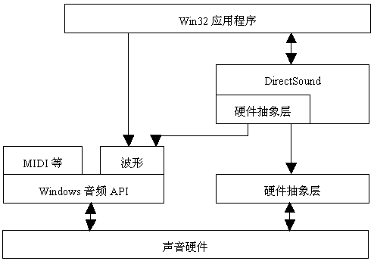
DirectSound与其他音频组件的关系

Slide 22
Microsoft DirectShow
DirectShow为多媒体流的捕获与回放提供了强有力的支持。
运用DirectShow，可以很方便地从支持WDM（Win32 Driver Model）的采集卡上捕获数据，并且进行相应的后期处理乃至存储到文件中。
DirectShow支持各种音频与视频格式，包括ASF（高级流式格式）、AVI、DV（数字视频）、MPEG、MP3、WMA/WMV（Windows媒体音频/视频）和WAV格式文件。
DirectShow还具有直接支持DVD回放、视频的非线性编辑以及与数字摄像机的数据交换、硬件加速视频解码以及调谐广播模拟与数字电视信号等功能。

Slide 23
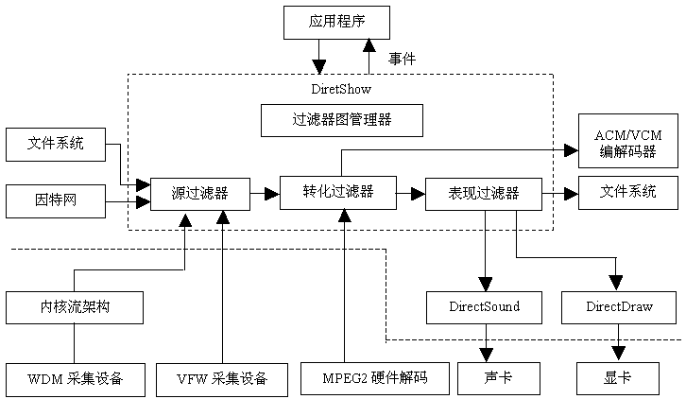
DirectShow系统结构图

